Slide 1


dn-6. ３次元データベース，
写真からの３次元再構成
（Meshroom を使用）
（ディープラーニング入門演習）
URL: https://www.kkaneko.jp/ai/dn/index.html
金子邦彦

Slide 2
あるオブジェクトをさまざまな方向から撮影した写真（数十枚以上）をコンピュータ処理して、立体データを作る

Slide 3
お断り
実習には、NVIDIA GPU 搭載の Windows パソコンが必要になります。「健康調査」に回答済みの学生は、事前予約の上、金子研究室のパソコンを使用できます。
NVIDIA xxxx のようなボード
GPU とは：グラフィックス・プロセッシング・ユニットの略。３次元コンピュータグラフィックスや人工知能などでの大量演算を高速に行えるプロセッサ。

Slide 4
３次元データベース
３次元のオブジェクトを扱うデータベース

Slide 5
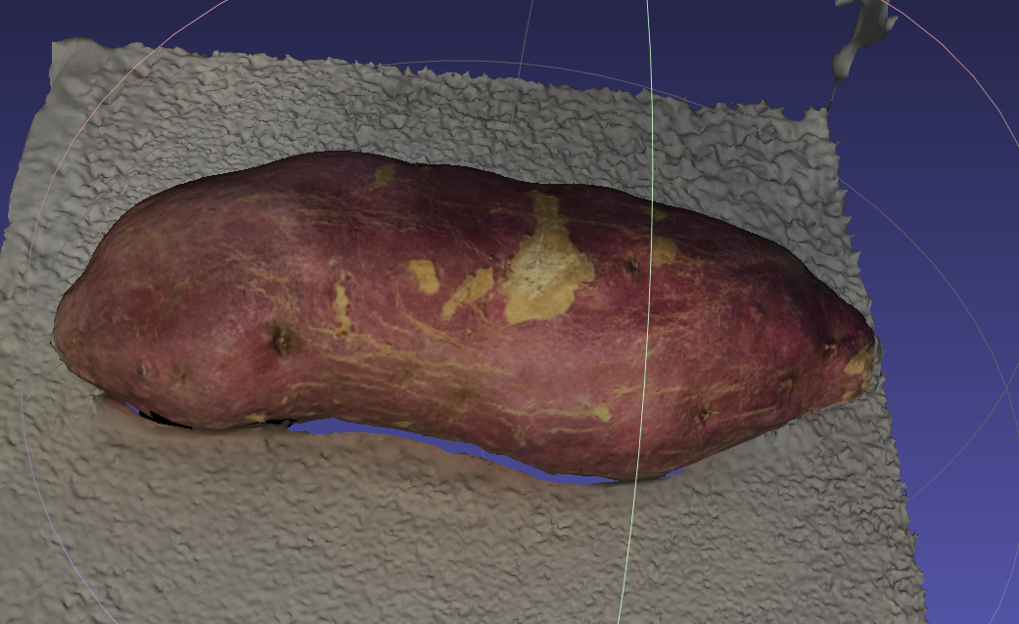
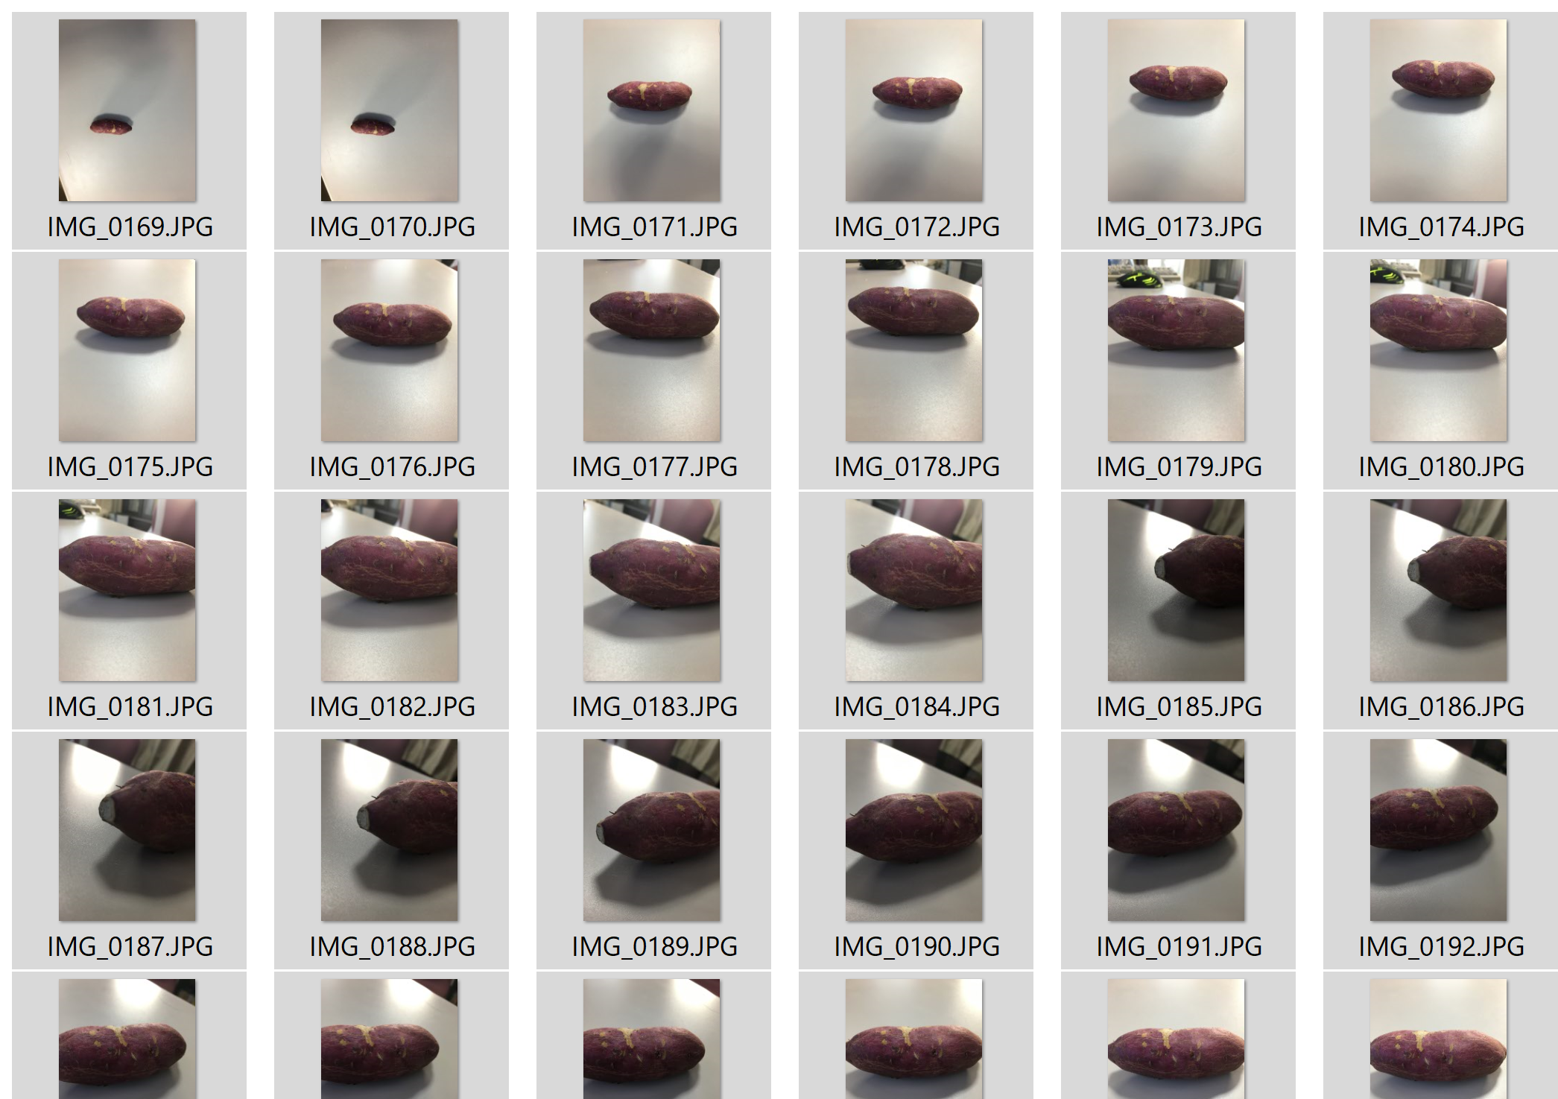
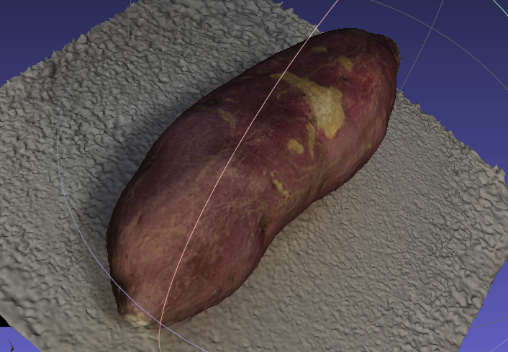
写真からの立体再構成
オブジェクトを様々な方向から撮影
コンピュータでの処理により、３次元データを得る

Slide 6
① 写真撮影
オブジェクトを様々な方向から撮影
屋内でも，屋外でも（安全に注意）
撮影中は、オブジェクトを動かしてはいけない
写真の中に、余分なもの（撮影者自身や撮影者の影）が映りこまないこと
それぞれの写真が、互いに 2/3 ずつくらい重なり合うように、少しずつ、カメラを動かしながら撮影．数十枚以上

Slide 7

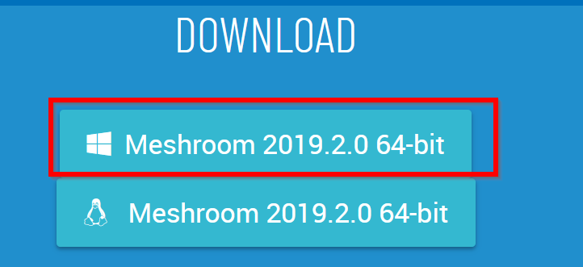
② 写真からの立体再構成（写真測量）
オープンなソフトウエア Meshroom を使用
URL: https://alicevision.org/
Windows パソコンで使うときは Windows 版を選ぶ

Slide 8
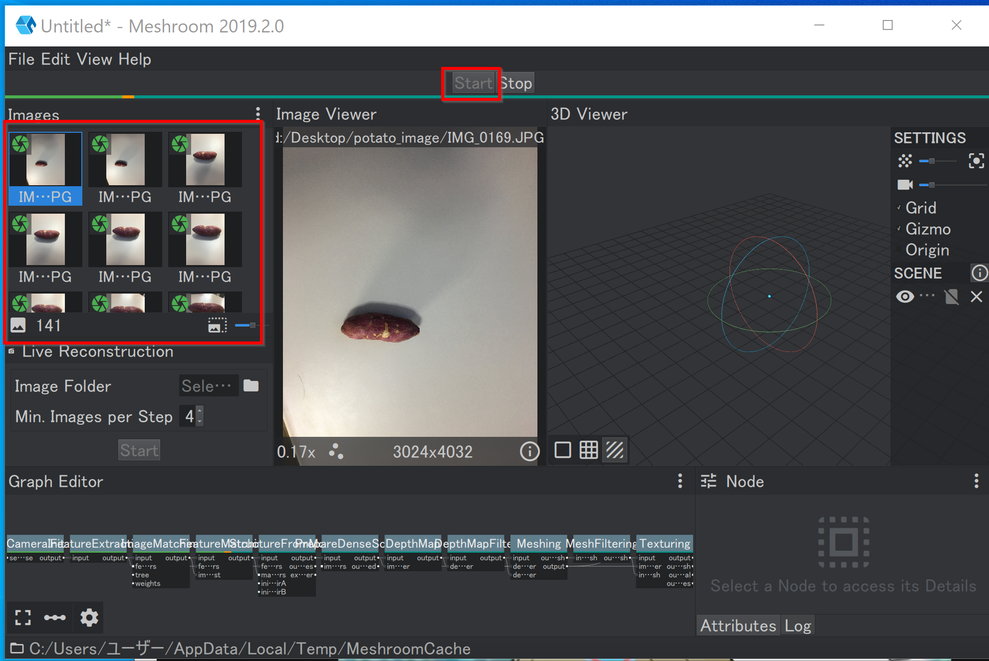
・「Images」に、画像をドラッグ＆ドロップ
・「Start」をクリック
しばらく待つ

Slide 9
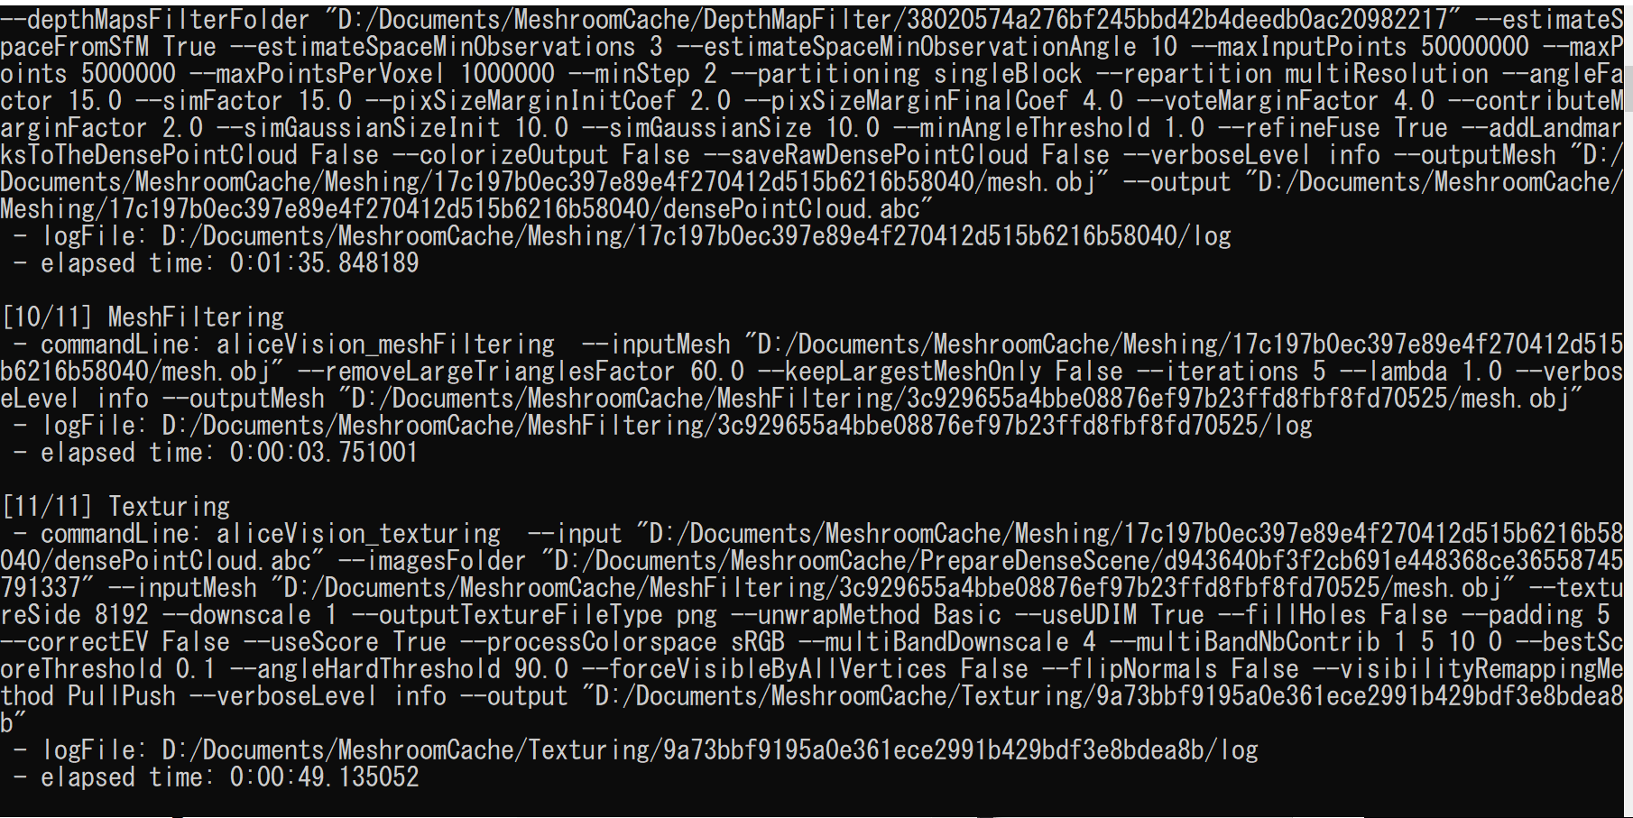
終了時に、ディレクトリ（フォルダ）が表示される。
ここに、結果ファイルができる

Slide 10
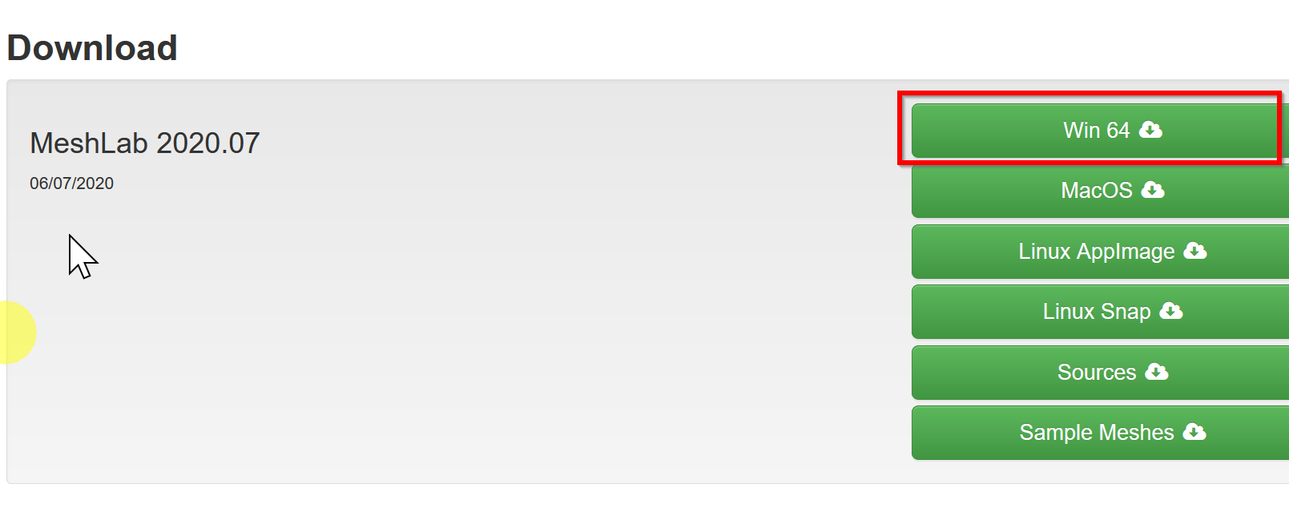
③ ３次元データの確認
オープンなソフトウエア MeshLab を使用
URL: https://www.meshlab.net/

Slide 11
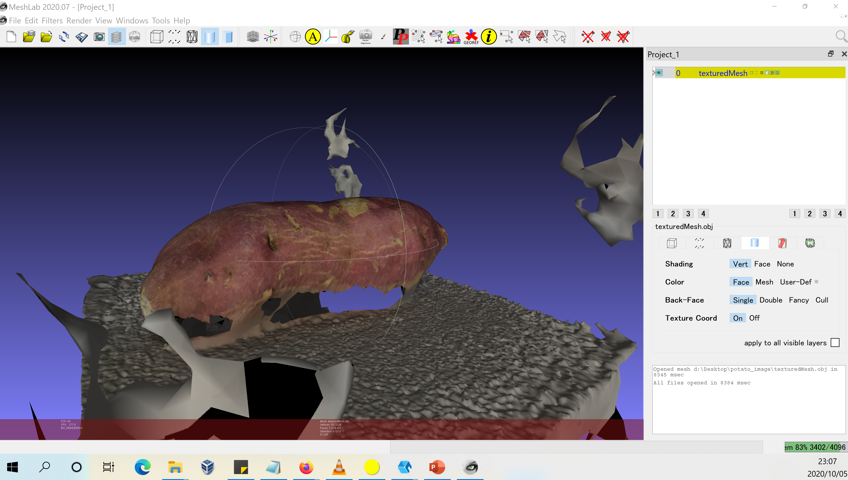
マウス操作で回転などでき，確認できる

